Slide 1
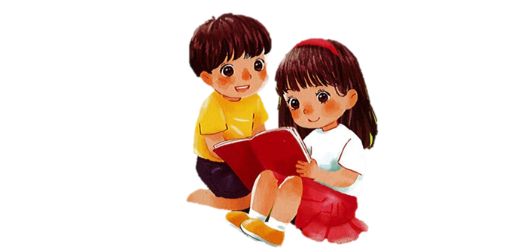
TIẾNG VIỆT 1

Slide 2
Khởi động
1

Slide 3
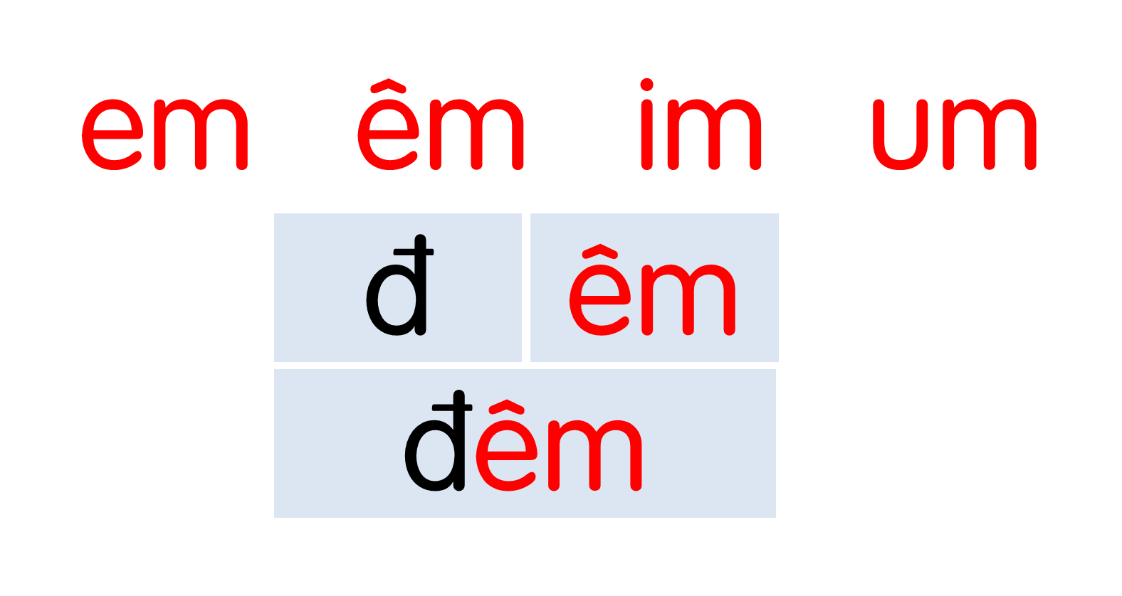

Slide 6
tem thư
thềm nhà
tủm tỉm

Slide 7
Chim ri cần cù tìm cỏ khô về làm tổ. Đêm qua, nó bị ốm. Chim sẻ và chim sơn ca đến thăm, cho nó túm rơm. Chim ri cảm ơn sẻ và sơn ca.

Slide 9
Bài
ai ay ây
38
Nhận biết
2
Hai bạn thi nhảy dây

Slide 10
Đọc
3
ai
ay
ây
h
ai
hai

Slide 11
So sánh
a
ai
i
a
ay
y
a
ây
y

Slide 12
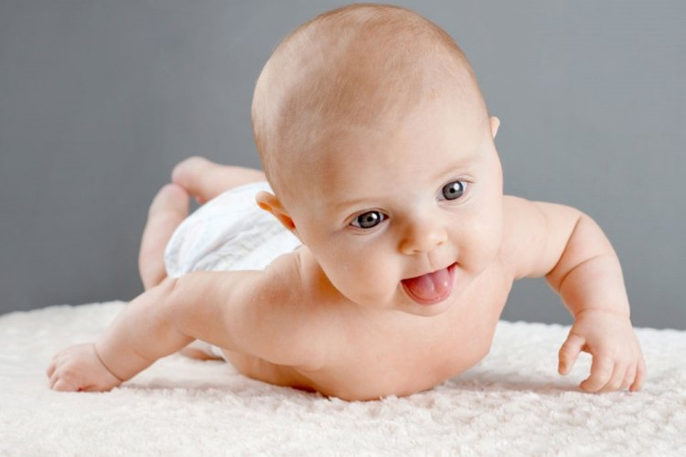
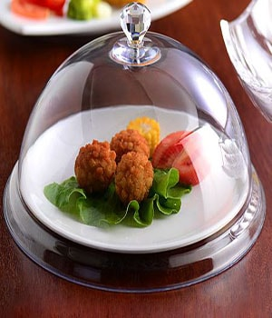
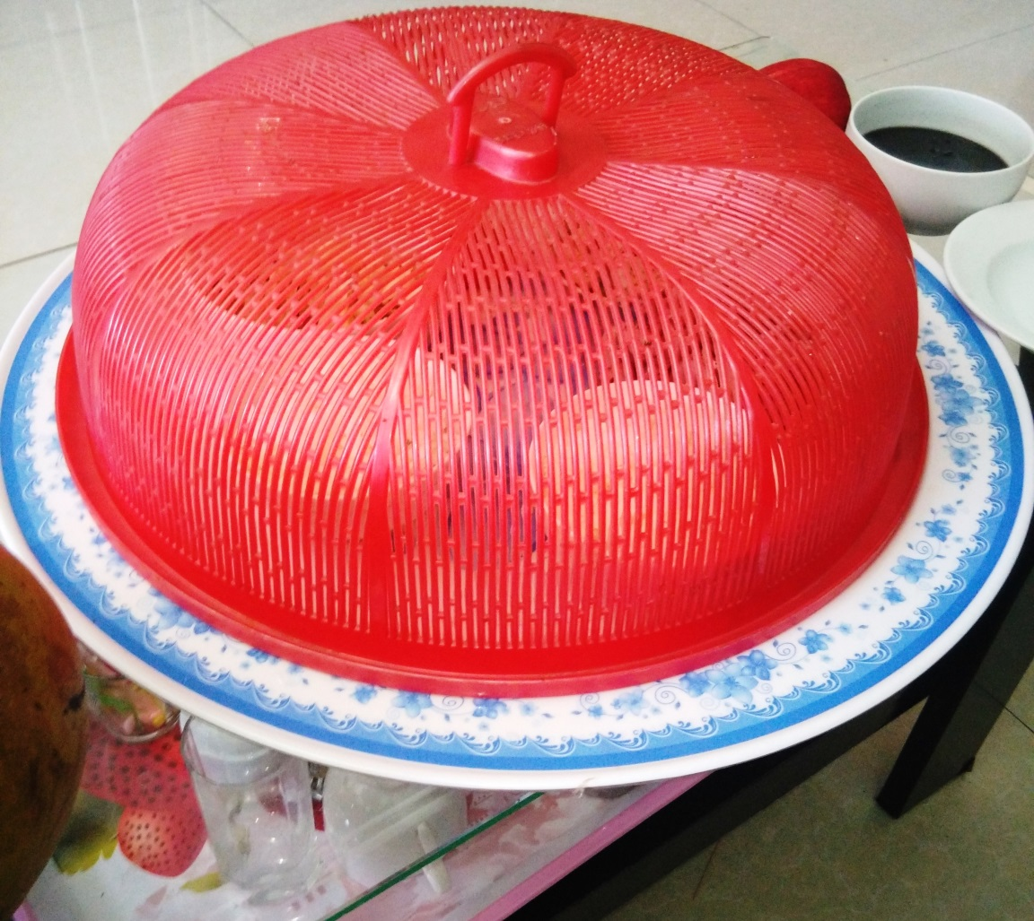
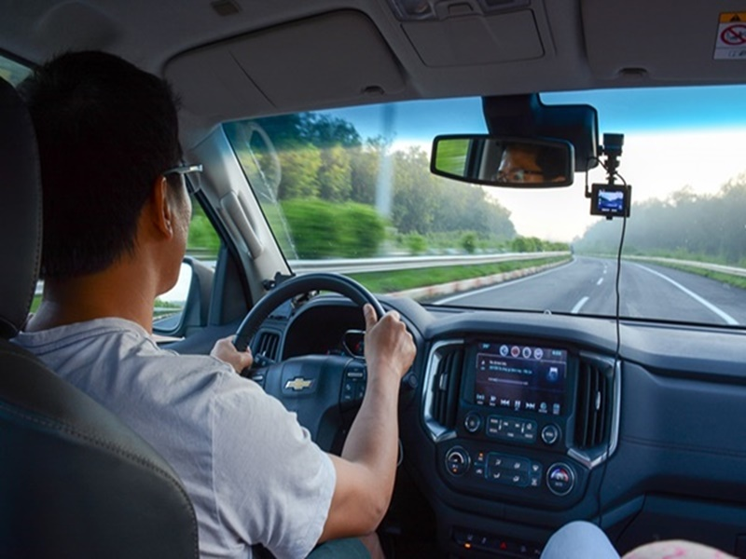
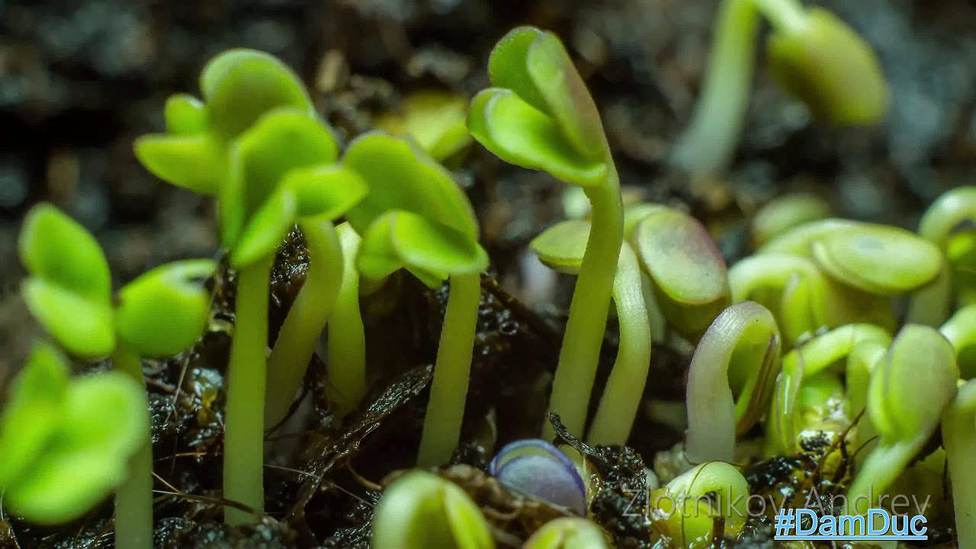
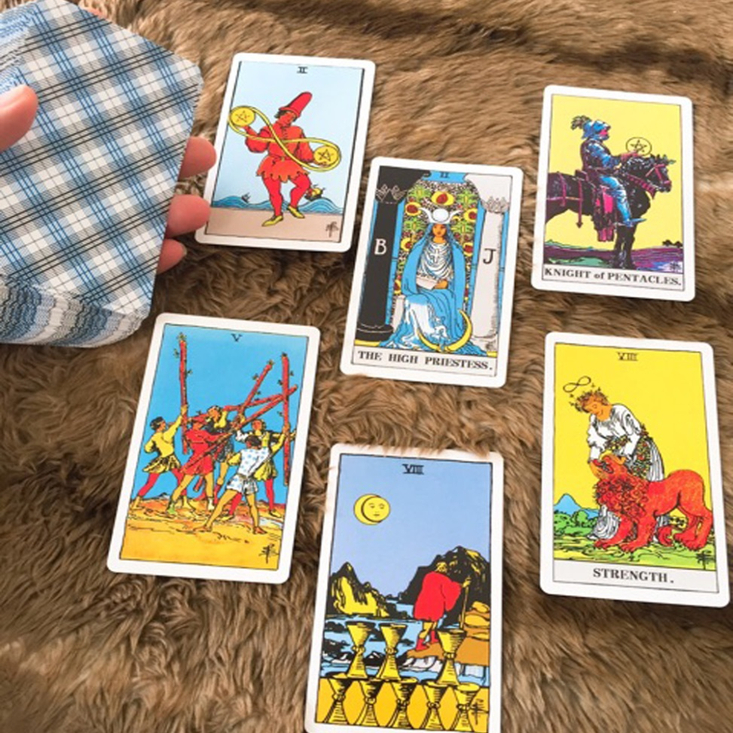
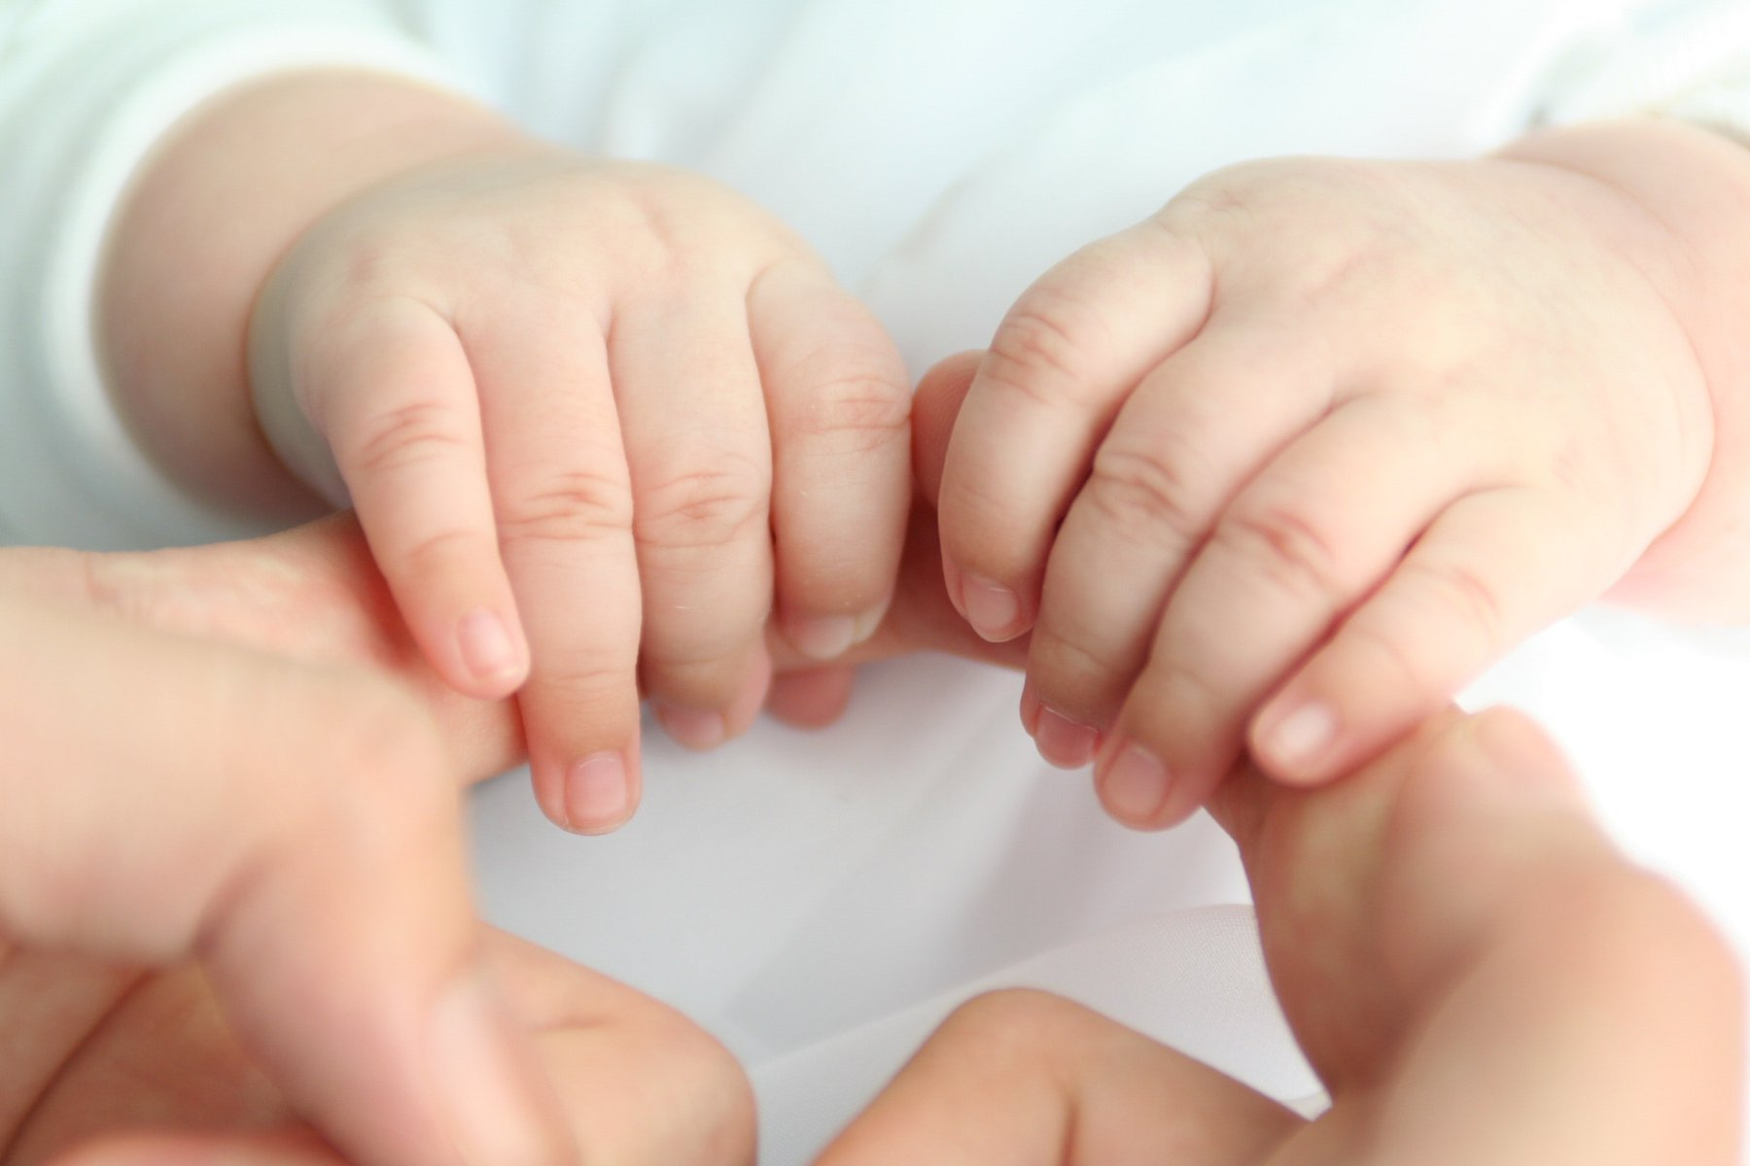
ai
ai
ay
ay
ây
ây
bài
lái
nảy
tay
đậy
lẫy
Notes:
GV chú ý minh hoạ từ lẫy cho HS hiểu bằng việc mô tả em bé lẫy

Slide 13
Thư giãn nào!

Slide 14
ai
ay
ây
h
ai
hai
Notes:
Ôn lại

Slide 15
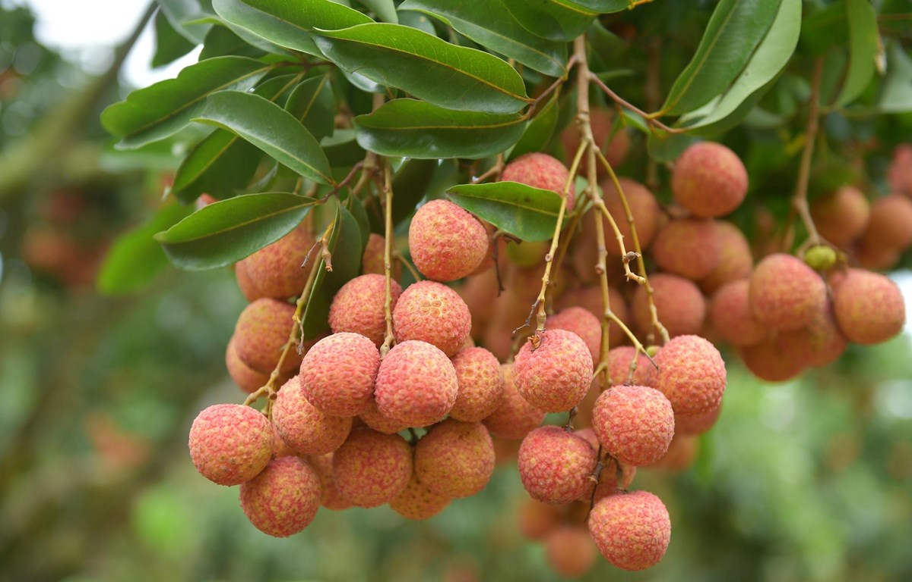
chùm vải
ai
Notes:
Hay còn gọi là CHIM ĐA ĐA

Slide 16
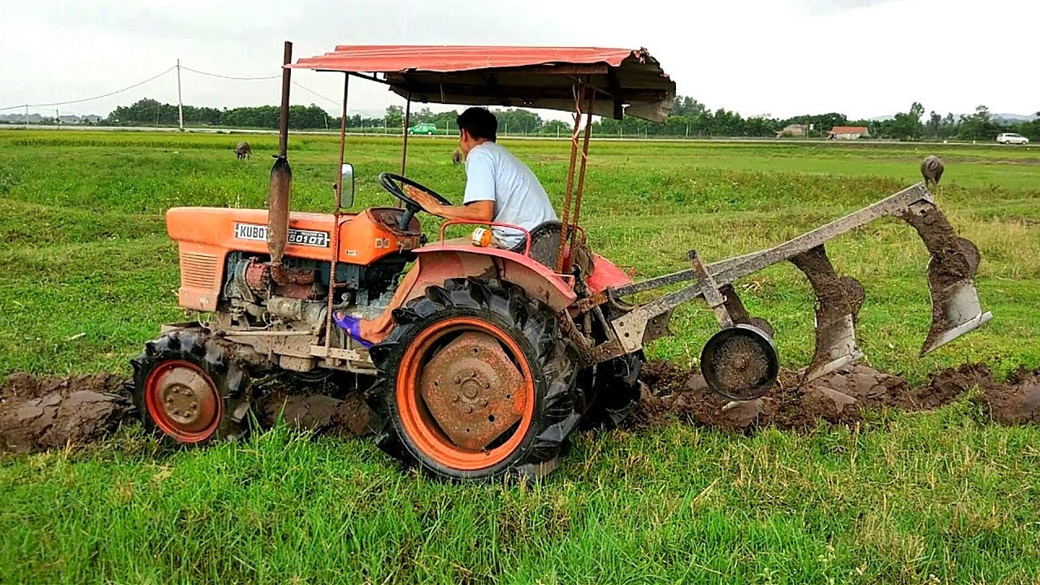
máy cày
ay
ay

Slide 17
đám mây
ây

Slide 18
chùm vải
máy cày
đám mây

Slide 19
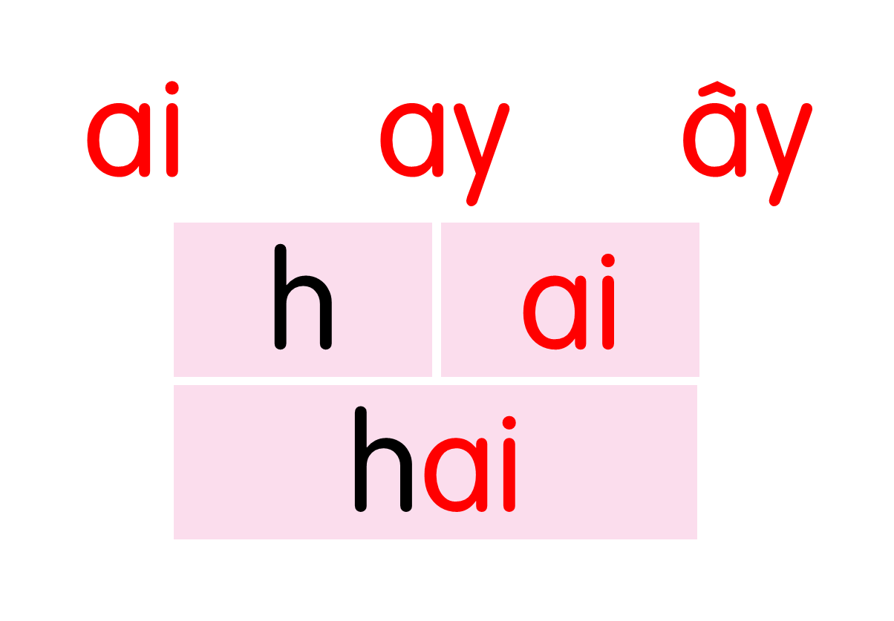
chùm vải
máy cày
đám mây

Slide 20
Hướng dẫn viết bảng
4

Slide 25
Đọc
6
1
Nai con nhìn thấy con gì bé nhỏ, thân đầy gai nhọn trên bãi cỏ. Nó chạy về nhà, hổn hển kể cho mẹ nghe. Nai mẹ tỉm tỉm: “Bạn nhím đấy, con ạ”.
2
3

Slide 26
nai
bãi
đấy
đầy gai
chạy

Slide 27
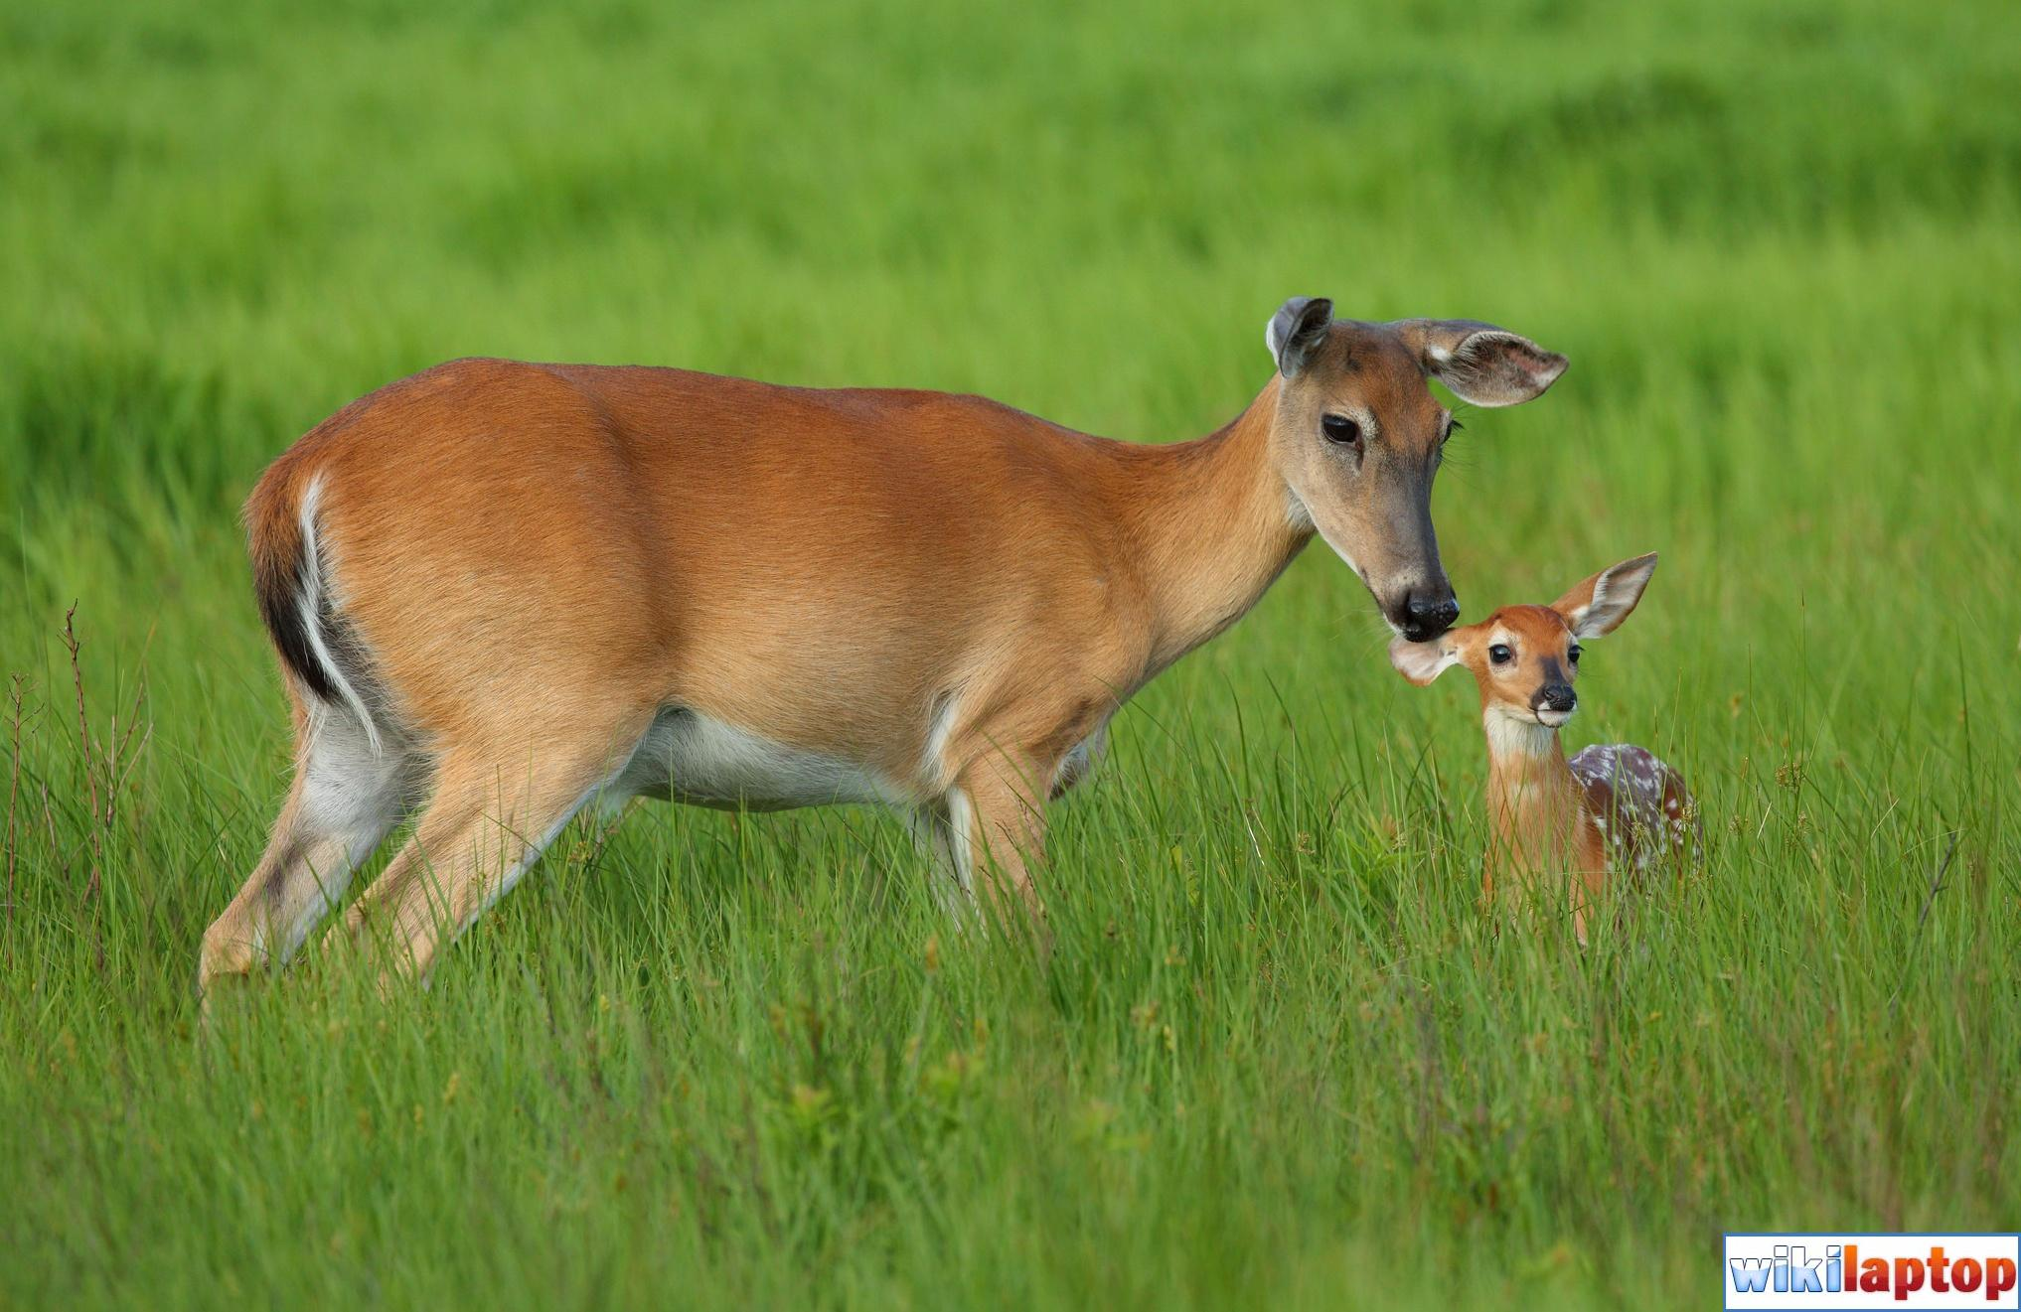
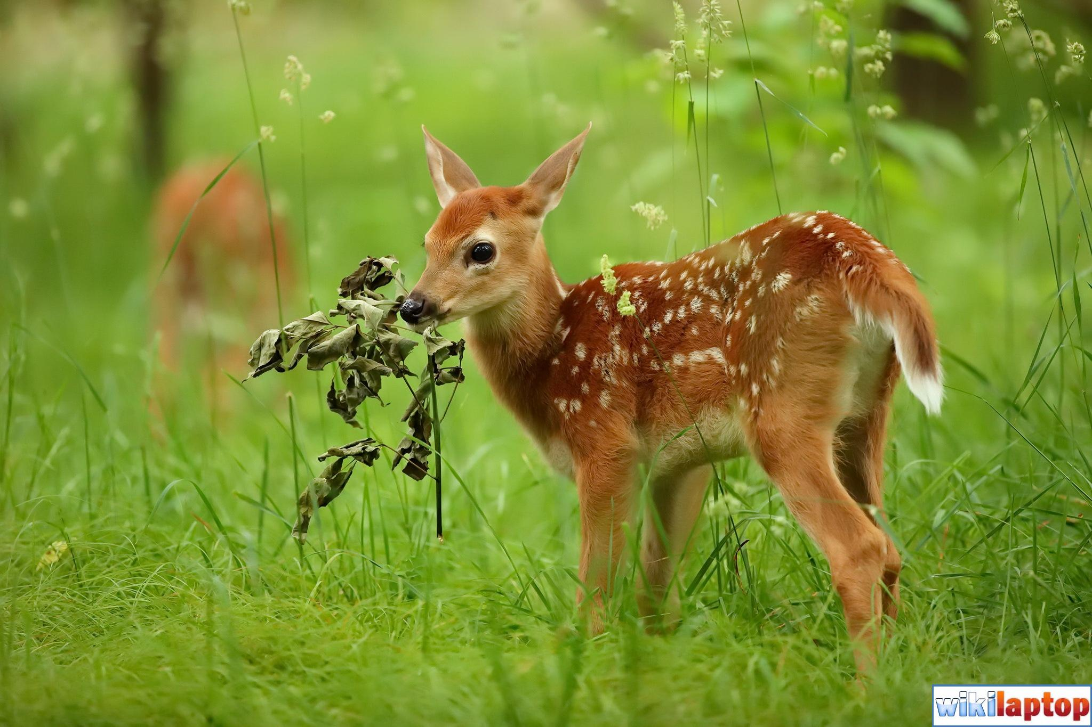

Slide 28
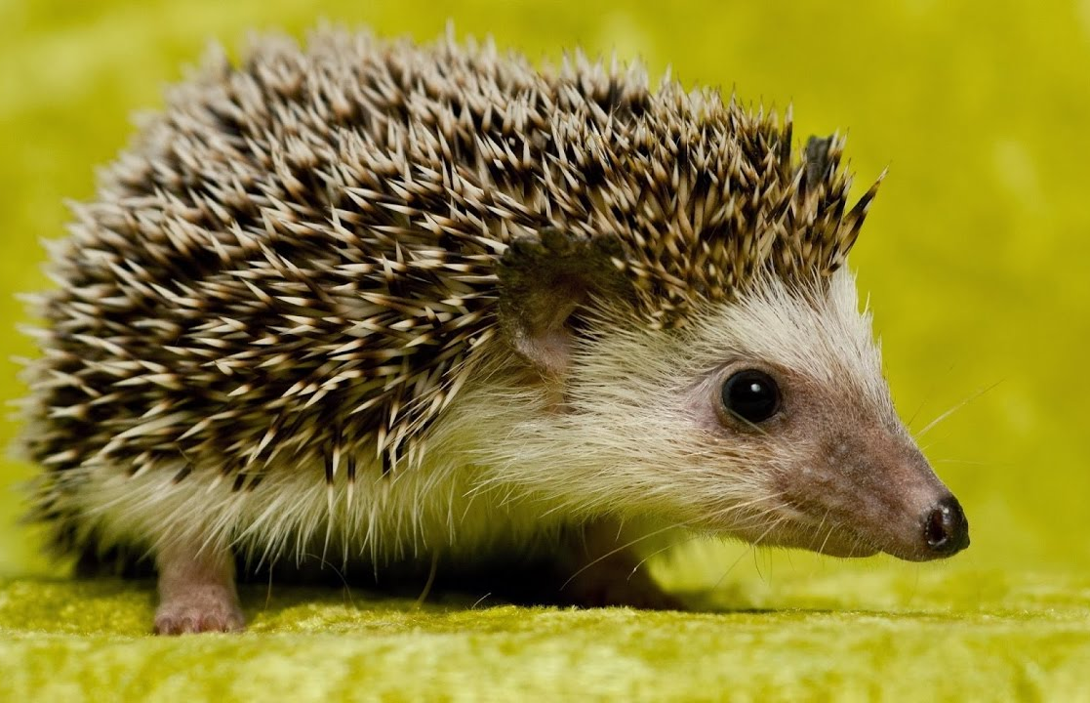
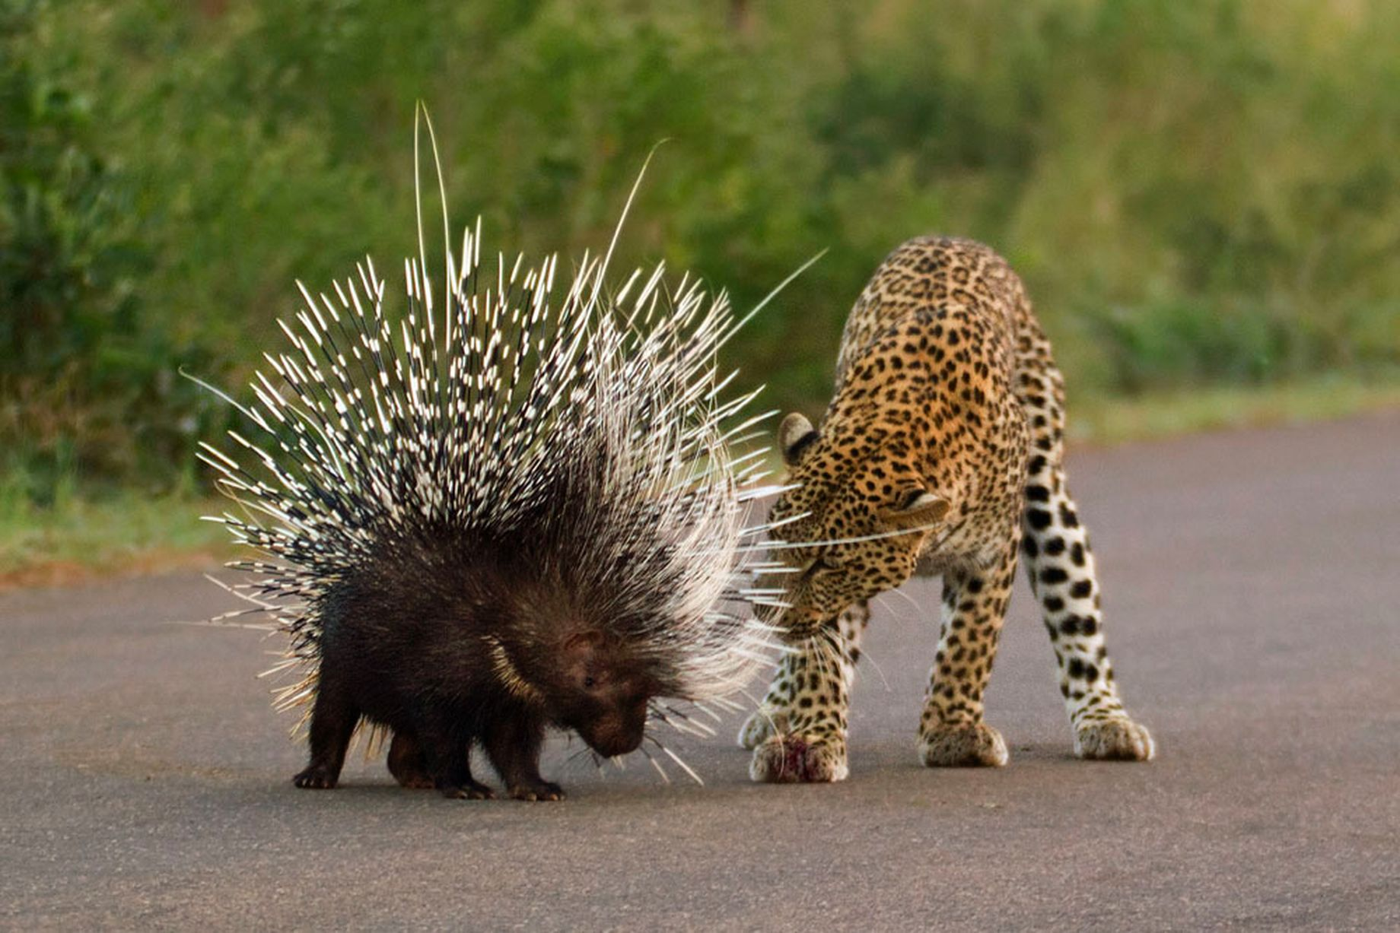

Slide 29
Nai con nhìn thấy con gì bé nhỏ, thân đầy gai nhọn trên bãi cỏ. Nó chạy về nhà, hổn hển kể cho mẹ nghe. Nai mẹ tỉm tỉm: “Bạn nhím đấy, con ạ”.
Nai nhìn thấy một con vật trông như thế nào?
Nai con đã làm gì tiếp theo?
Em thử đoán xem nai con sẽ nói gì với mẹ?
Nai mẹ nói gì với con?
Những loài vật nào xuất hiện trong bài?
Notes:
GV chú ý HD cho HS hiểu ý nghĩa của dấu ngoặc kép.

Slide 30
chùm vải
máy cày
đám mây
Nai con nhìn thấy con gì bé nhỏ, thân đầy gai nhọn trên bãi cỏ. Nó chạy về nhà, hổn hển kể cho mẹ nghe. Nai mẹ tỉm tỉm: “Bạn nhím đấy, con ạ”.

Slide 31
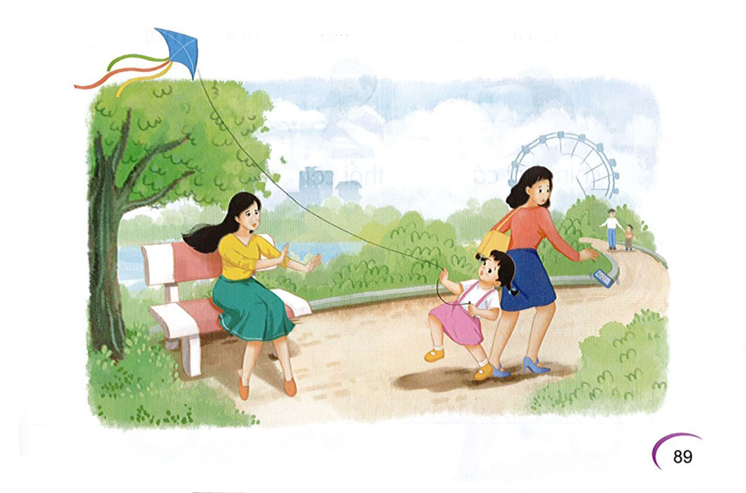
Nói
7
Xin lỗi

Slide 33
chùm vải
máy cày
đám mây
Nai con nhìn thấy con gì bé nhỏ, thân đầy gai nhọn trên bãi cỏ. Nó chạy về nhà, hổn hển kể cho mẹ nghe. Nai mẹ tỉm tỉm: “Bạn nhím đấy, con ạ”.

Slide 34
Dặn dò

